Slide 1

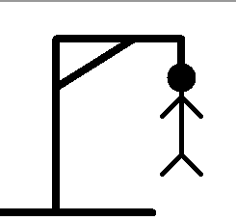
Projet : Autour du jeu « le pendu »
DELROT Sylvain
HOUNKPATIN Bonaventure ,
MORARD – LAVALLETTE Laurence
SAUVERGEAT Magali
BLOC 1 – DIU

Slide 2
Pré-requis - notions
Pré-requis :
• Bases de Python (boucles, listes, dictionnaires)
• Bases HTML et CSS (générer un tableau)
Notions abordées :
• les représentations de données
• le traitement des données en tables
(recherche dans une table)
• Indexation de tables
• les modalités de l’interaction entre l’homme et la machine (code HTML)

Slide 3
Position et durée
Début Décembre environ
Durée approximative :- > 5 semaines
Séance Cours / TD : 2h TP + 2h de Correction
Séance Projet : 6H
Séance Finale : de 2H à 4H
Projet de 3 élèves

Slide 4
Séance 1 : « le pendu minimum »
Séance 1 : 2 Heures de TP/TD guidé
Objectif : Pendu en mode texte et mot caché fixe.
  motcache="octogone"
Les tableaux pas des « string »=> liste de lettres.
Fonctions à coder :
genere_tirets / lettre_presente,
devoiler_lettre / teste_gagne
prog_principal
Solution donnée en cours

Slide 5
Les 3 séances de projet
Des groupes de 3 élèves
Chaque élève a en charge une partie différente
Le groupe doit s’entraider.
L’évaluation sera la moyenne d’une note personnelle et d’une note d’équipe.

Slide 6
Point technique
Utilisation d’un dictionnaire des fréquences des lettres de l’alphabet
frequence = {'a' : 0.083944, 'b' : 0.007669, 'c' : 0.033297, 'd' : 0.040699, 'e' : 0.145037,'f' : 0.012109, 'g' : 0.009495, 'h' : 0.007973, 'i' : 0.081828, 'j' : 0.006377, 'k' : 0.000638, 'l' : 0.058405,'m' : 0.029355, 'n' : 0.075570, 'o' : 0.053669, 'p' : 0.032087, 'q' : 0.012613, 'r' : 0.070209, 's' : 0.080091,'t' : 0.074775, 'u' : 0.059808, 'v' : 0.015791, 'w' : 0.000067, 'x' : 0.004098, 'y' : 0.003155, 'z' : 0.001240}
Utilisation : cryptographie, reconnaissance de la langue utilisée dans un texte

Slide 7
Fréquence ≠ Probabilité
La fréquence d’une lettre dans un texte
La probabilité d’apparition d’une lettre dans un mot
Exemple 5 mots de 10 lettres:
  Qualifiait / nombreuses / cataplasme
  Obtiennent / supporteur
Fréquence du a : 5 / 50 probabilité de a : 2 / 5
Fréquence du e : 6 / 50 probabilité de e : 4 / 5
Fréquence du t : 5 / 50 probabilité de t : 4 / 5
Ordre décroissant :
  Fréquence : e-a-t-i-n-s
  Probabilité : e-t-o-s-u-a

Slide 8
Cahier des Charges: Élève 1
4 fonctions
choisit_mot : lit un fichier de mots
  retourne un mot tiré au hasard
normalise : reçoit mot avec accents
  retourne un mot sans accent
demo_v1 : reçoit les lettres déjà proposées
  retourne une nouvelle lettre aléatoire
demo_v2 : reçoit les lettres déjà proposées
  retourne la lettre la plus fréquente suivante

Slide 9
Cahier des Charges: Élève 2
Dessiner le pendu via le module Turtle
Création d’une listes de coordonnées :
Placement = [(0,-70), (0,-100), # texte
(-150,-30),(50,-30),#plancher
(-50,-30),(-50,150),#barre verticale
(-50,150),(80,150),#barre horiz
(….)]
2 fonctions :
dessin_pendu : prend en paramètre l’étape dessine la partie du pendu
dessin_texte : prend le texte à écrire

Slide 10
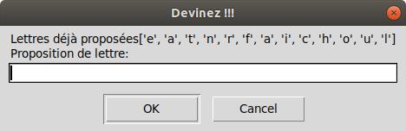
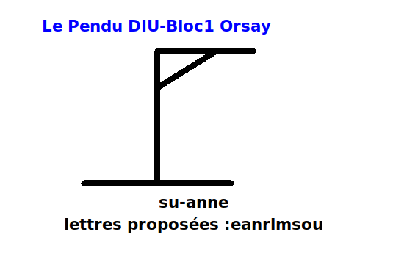
Cahier des Charges: Élève 2

Slide 11
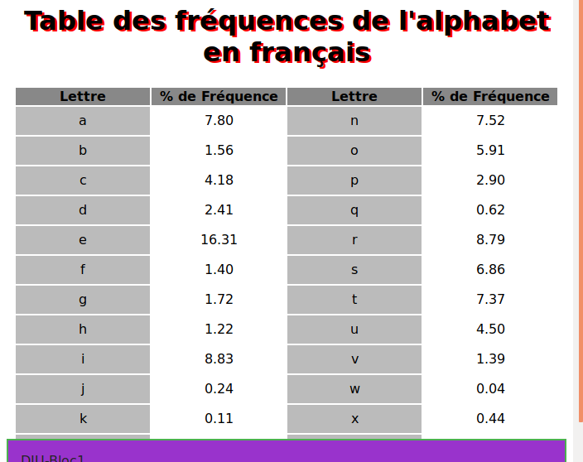
Cahier des Charges: Élève 3
Générer une page HTML et CSS
tableau du dictionnaire de données

Slide 12
Cahier des Charges: Élève 3
3 fonctions
gen_html :
  reçoit le dictionnaire des fréquences
  Génère la page HTML
Calcul_fréquence : lit un fichier de mots
  Compte le nombre de chaque lettre
  Calcule la fréquence, construit le dictionnaire
Calcul_probabilité : lit un fichier de mots
  Compte le nombre d’apparition d’une lettre
  Calcule la probabilité, construit le dictionnaire

Slide 13
Séance finale
Intégration des 3 modules
  Ajout du choix : mode démo / mode joueur
Réalisation d’un compte rendu.
  Chaque élève donne le listing de son code
  Commentaires
  Montre les tests de ses fonctions
Partie commune :
  Code du programme principal
  Tests des différents fonctionnalités

Slide 14
Évaluation
Élève :
  Degré d’autonomie
  La clarté du code
  Parcours des listes
  Les tests expliqués dans le CR
Groupe :
  Dynamique et cohésion du groupe
  Intégration valide
  Les tests expliqués dans le CR

Slide 15
Élève 1 et 3 – partie avancée
Réfléchir à des fonctions pour améliorer le mode démo.
  Gestion des voyelles
  Gestions des associations de lettres
création d’un dictionnaire de dictionnaire d’association

Slide 16
Élève 2 – partie avancée
Réfléchir à l’utilisation du gestionnaire d’évènements :
turtle.listen()
turtle.onscreenclick(quitter, 3)
turtle.onscreenclick(reinit, 2)
turtle.onkeypress(gestion_evea, "a")
turtle.onkeypress(gestion_eveb, "b")

Slide 17
Remarques
Les solutions proposées : pas optimum
Merci de faire des propositions de modification
Ne pas fournir les corrigés aux élèves
Sinon les solutions se trouveront sur Internet

Slide 18
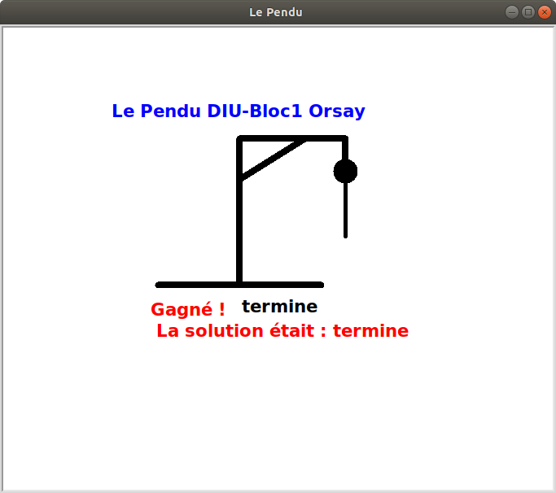
Questions

